Slide 1
技术原型迭代报告
沈哲赟、黄嘉敏、童楚炎、卢骏宸、陆胤松
2022年4月28日

Slide 2

1
技术原型演示
2
软件架构
3
算法设计
4
迭代报告概要

Slide 3

技术原型演示
01
包括前端界面，后端数据库框架，前后端交互，用户体验流程等。

Slide 4
软件架构
02
包括用例视图，部署架构，逻辑架构等。

Slide 5
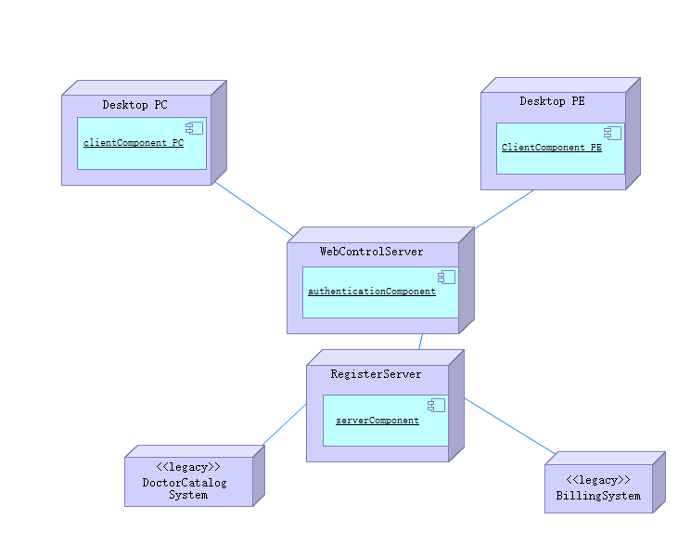
部署架构
说明：
不同类型的客户端向网关服务器发送请求，网关服务器将请求以标准化格式传送给Register Server，Register Server根据业务请求从Doctor Catalog System或者Billing System调取相关数据，并经过server Component处理后传递给网关服务器，网关服务器将数据转化成与客户端适配的数据类型。

Slide 6
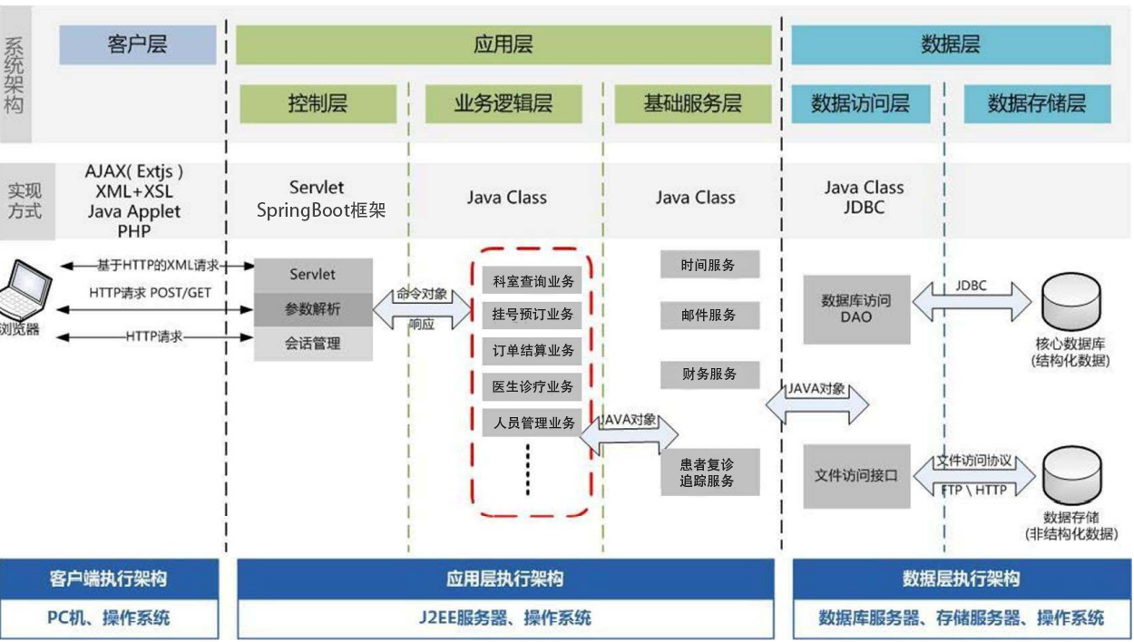
逻辑架构
说明：
采用3 Tier架构，通过对表示层、业务逻辑层、数据访问层的划分，将前后端的业务逻辑分离，提升对数据的安全性。
将面对医生，患者，管理者的不同业务进行划分，执行不同的业务逻辑处理不同用户的请求，调用分离的数据层对数据库进行持久性操作。

Slide 7
03
核心算法设计
关于前后端调度的核心操作流程

Slide 8
核心算法设计
业务流程形式：
Appointment使用form存储病人挂号信息，通过前端选项框筛选的方式获取数据date （date格式转成format（YYYY-MM-DD）格式）再和本地存储的patientID信息整合起来，先判断是否在当天已经挂过号，若挂过号，提示并且拒绝当日挂号，否则将其打包发送给后端，收到后端收回数据后判断ranking，如果ranking = 0，则表明号已被抢完，若ranking不等于0，挂号成功，并且计算预期时间，写入下方挂号记录表中

Slide 9
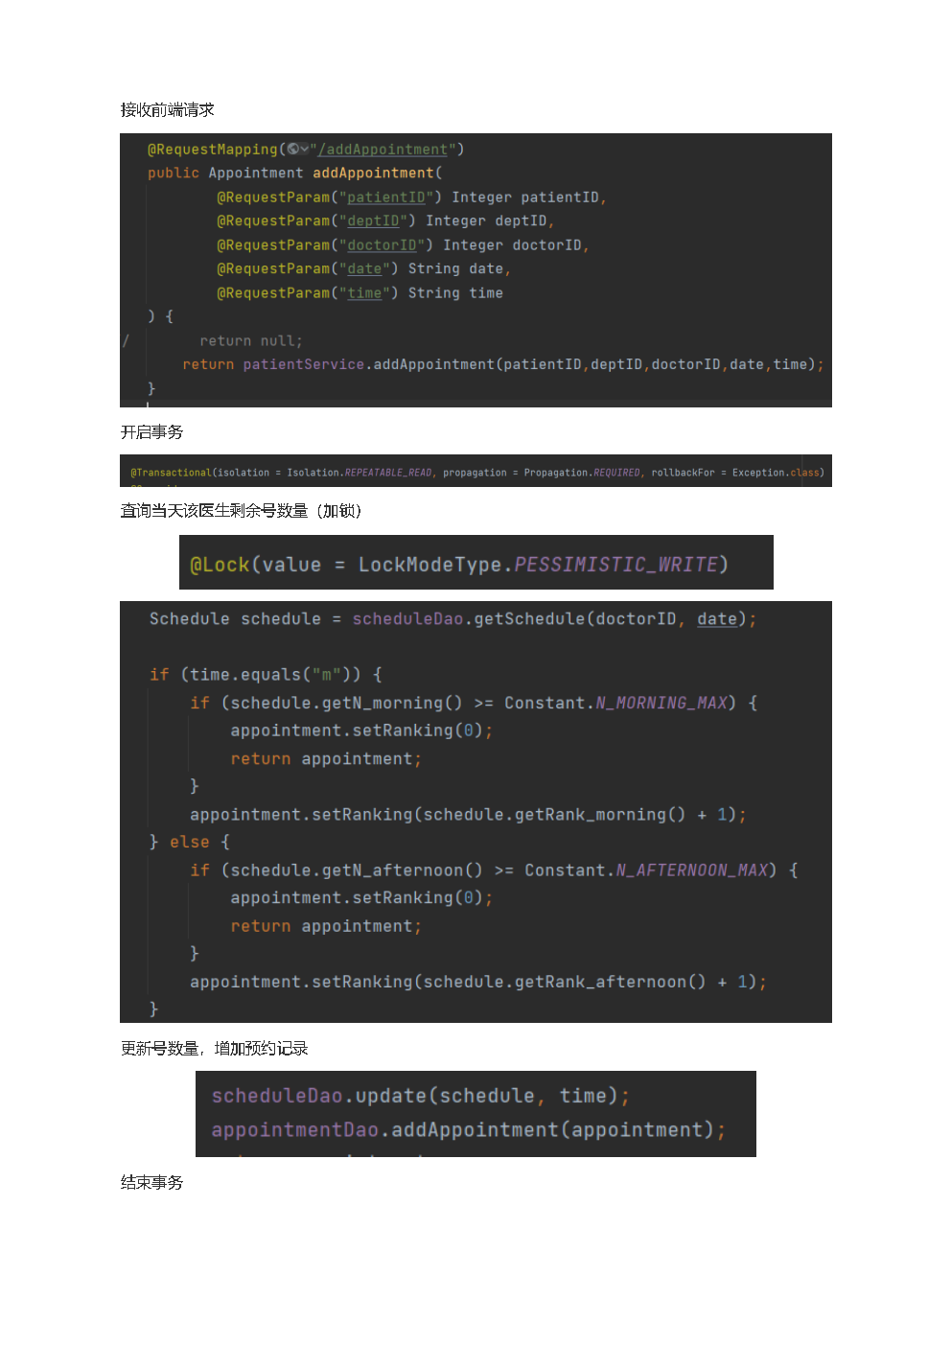
业务流程形式：挂号流程
在后端根据挂号情况给予反馈

Slide 10
业务流程形式：挂号流程
从前端接受请求

Slide 11
迭代报告概要
04
包括业务达成情况，评审测试结果，问题与返工和经验与教训

Slide 12
内部评审与测试
任务达成情况
患者挂号、退号
患者查看就诊记录及挂号记录
公众在医院主页查看医院新闻、医院通知、医生介绍等信息
评审/测试的结果
前后端通信。
医生管理患者的就诊流程、开药方定医嘱
医生查看自己的排班表和当天需要接诊的患者人数
医生、患者查看自己的个人信息
并发测试，出现挂到号的数量大于给定上限的情况，出现同一时间同一医生的号rank相同的情况。
挂号、退号功能测试，通过。
部署到服务器后换成服务器接口测试。

Slide 13
问题与经验
问题、变更和返工
时间紧，无法完成所有功能，根据优先级优先完成挂号、医生信息展示等功能
经验和教训
多学习git的使用、前后端分离测试防止merge冲突
并发问题，给查询语句加锁。
前后端合并代码时git操作的问题，merge冲突，手动处理耗时。
访问github太慢 每次push/pull都要等很久
后端项目使用ide build无法使用，更换为mvn clean install 手动build .jar文件
React不同版本支持不同的函数，在学习使用中造成了部分的 bug
应该让前后端各占一个单独的分支，直接使用服务器的接口进行测试
每人应该尽量负责独立的一部分，不修改他人的代码防止冲突

Slide 14
感谢聆听

